Slide 1
Diffusione e migrazione

Slide 2
Quante diffusioni ……
e perché

Slide 3
?

Slide 5
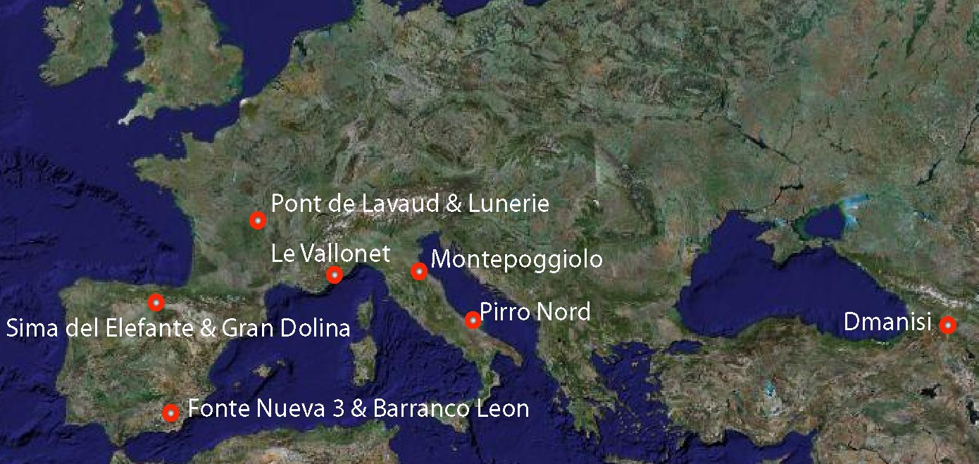
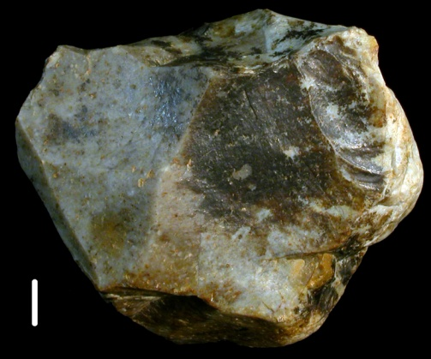
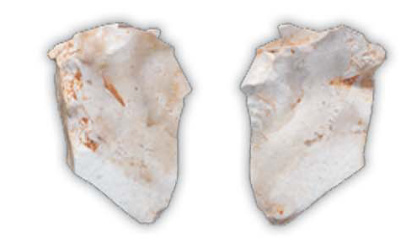
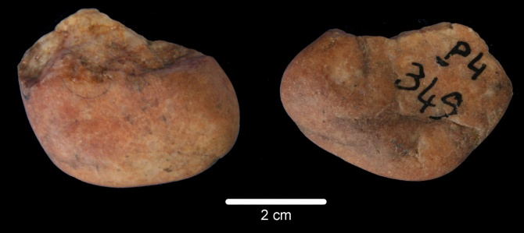
Sima dell’Elefante
Pont de Lavaud
Pirro Nord

Slide 7
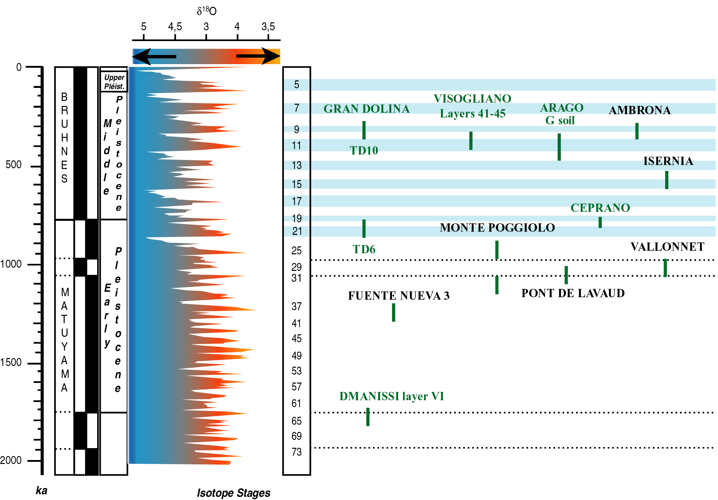
Pirro Nord

Slide 9
Europa
Africa/Vicino Oriente
Estremo Oriente
Migliaia d'anni
dal presente
100
H. neanderthalensis
H. sapiens
500
Diffusione in Europa
dell' Acheuleano
(H. heidelbergensis)
1000
H. erectus s.s.
Primi esseri umani
in Europa:
Sima de L’Elefante
Pirro Nord
1500
Industrie a schegge e nuclei
H. georgicus
Prima diffusione extra-africana
Dmanissi
H. ergaster
Da giorgio.manzi@uniroma1.it
2000

Slide 10
Importante è «imparare»
a comminare
su due «zampe»,
quelle posteriori

Slide 11
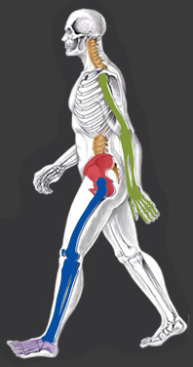
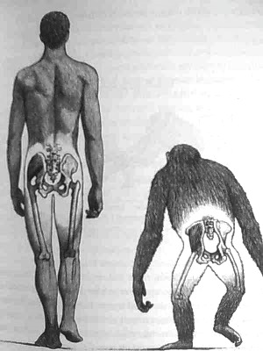

Slide 12
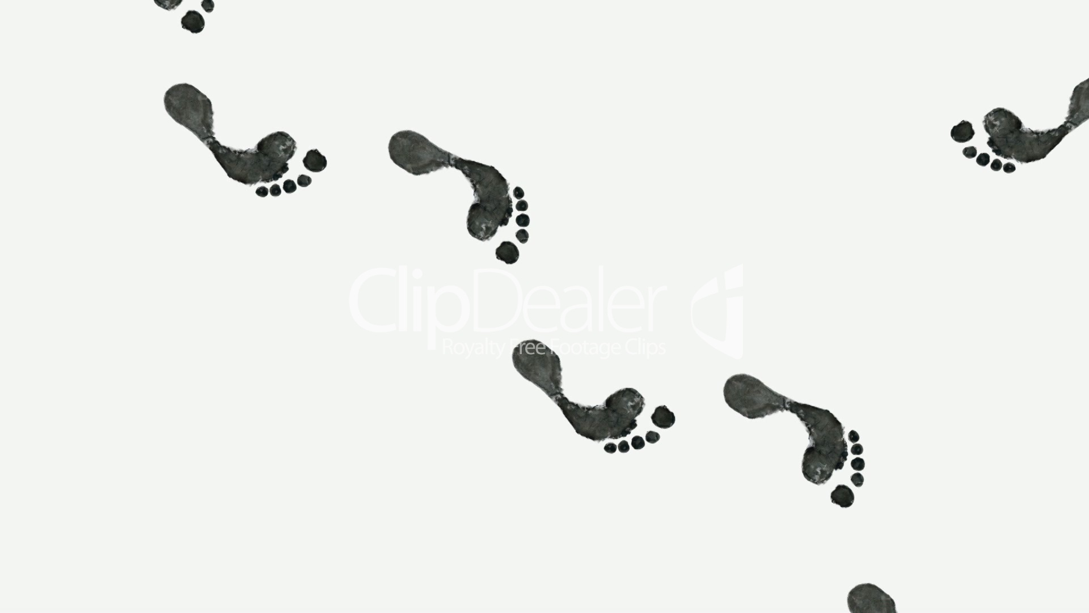
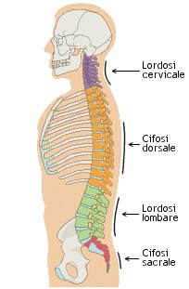
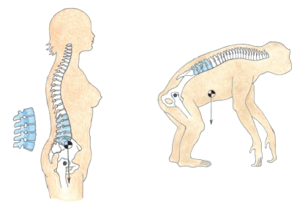
* Rachide a S.
* Foramen magno in avanti.
* Muscoli collo ridotti.

Slide 13
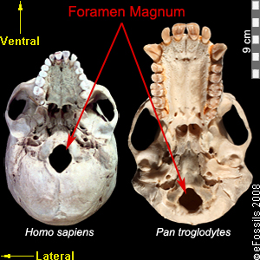

Slide 14
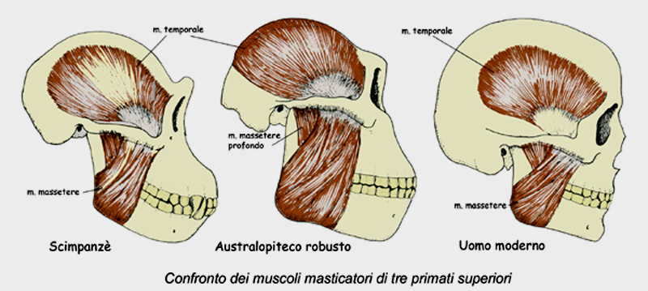
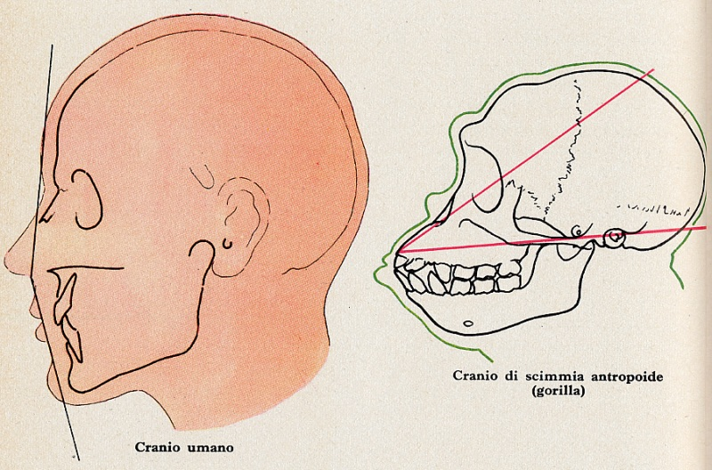

Slide 15
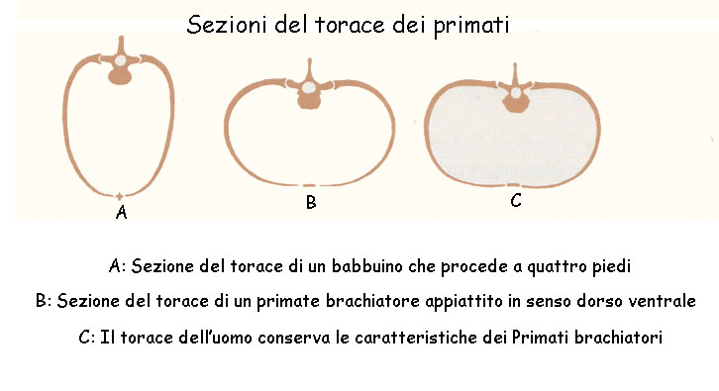
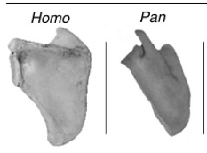
* Torace compresso.
* Scapole dritte.
* Clavicola sulla cassa toracica.

Slide 16
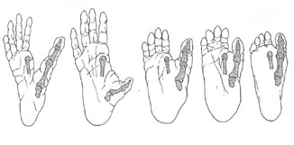
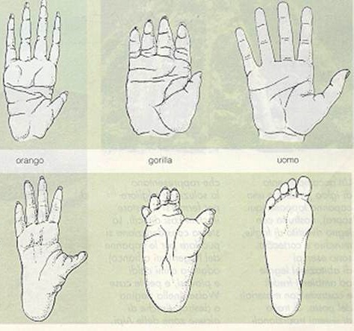
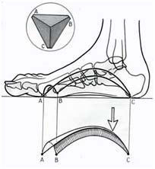
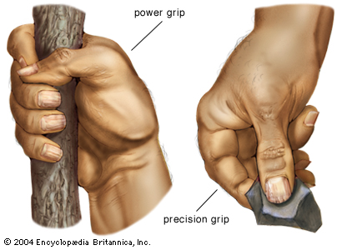
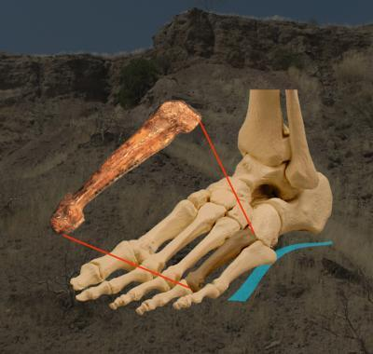
Piede e mano
* Arco plantare.
* Pollice opponibile.
* Presa di forza – Presa di precisione.

Slide 17
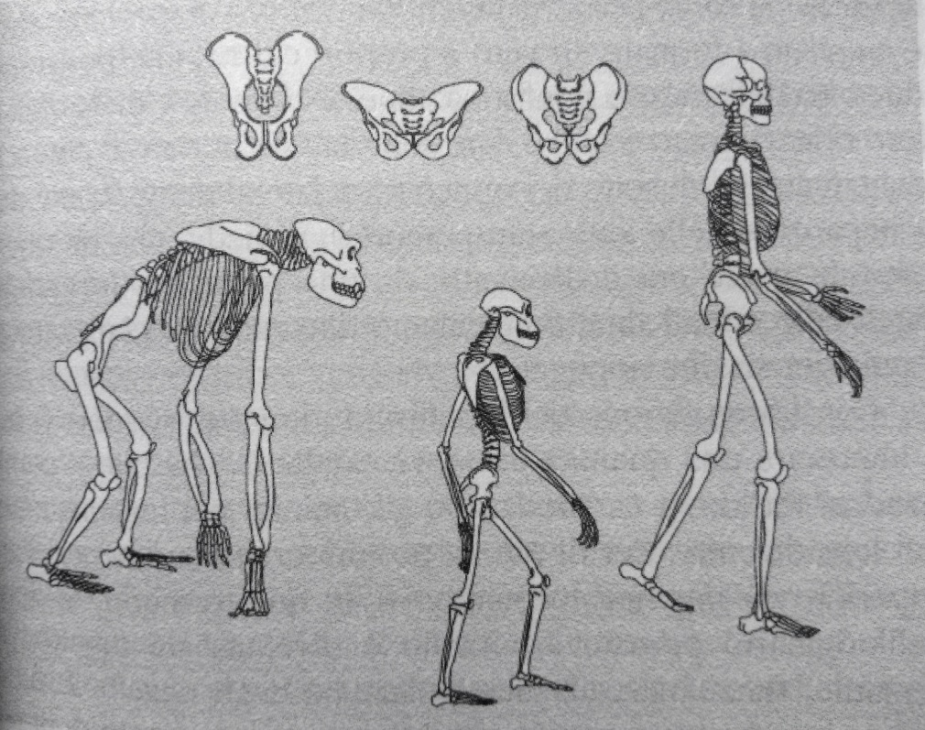
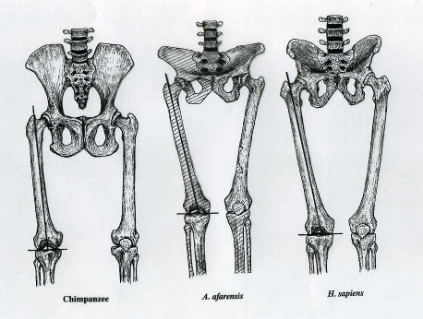
Bacino e femore e braccia
* Bacino più basso e largo.
* Ala iliaca in avanti.
* Testa del femore più lunga.
* Canale del parto.
* Gambe lunghe-braccia corte.

Slide 18
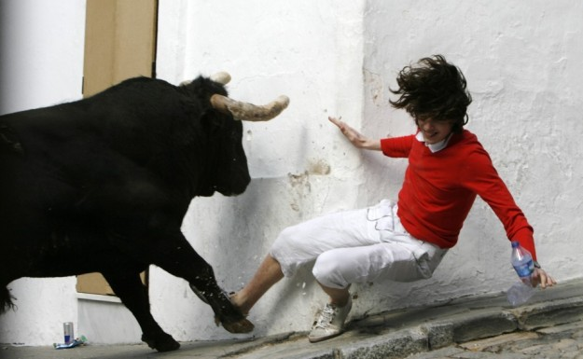
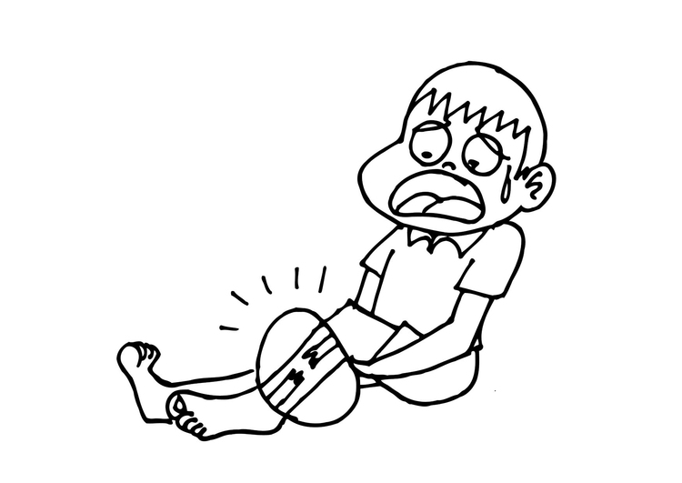
“Il bipede barcollante”
“La camminata umana è quell’attività distintiva nel corso della quale il corpo, passo dopo passo, vacilla sull’orlo della catastrofe… perché solo il ritmico movimento in avanti compiuto prima da una gamba e poi dall’altra gli impedisce di cadere a faccia in giù”
(Napier J. R.)
Notes:
18

Slide 19
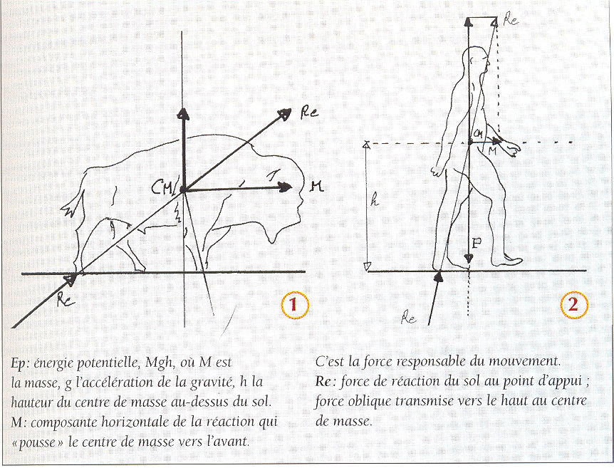

Slide 20
Migrare, diffondersi
il problema basilare:
aumentare di numero
Entra in scena la strategia riproduttiva

Slide 21
Cura Parentale estrema

Slide 22
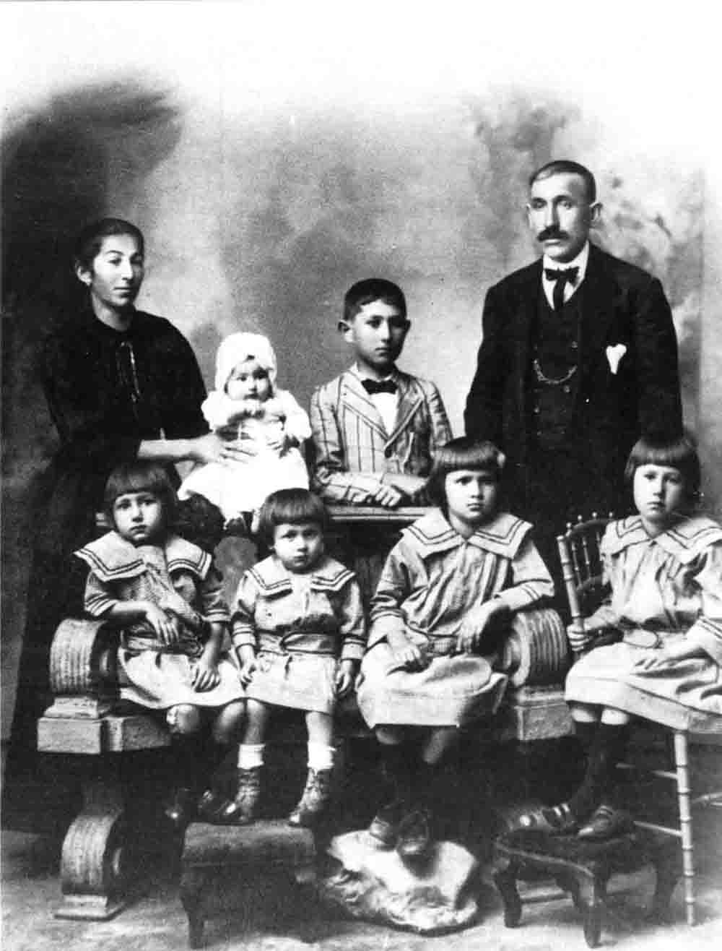
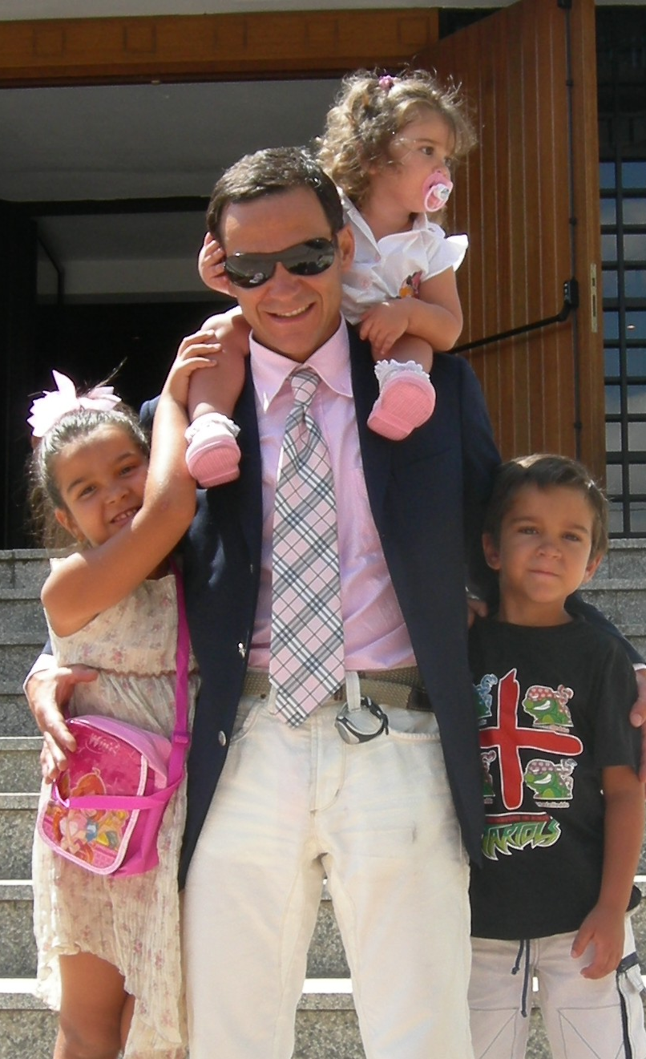
Rapporto preferenziale di coppia

Slide 23
Ma non basta:
Un’altra prerogativa e un grande cervello

Slide 24
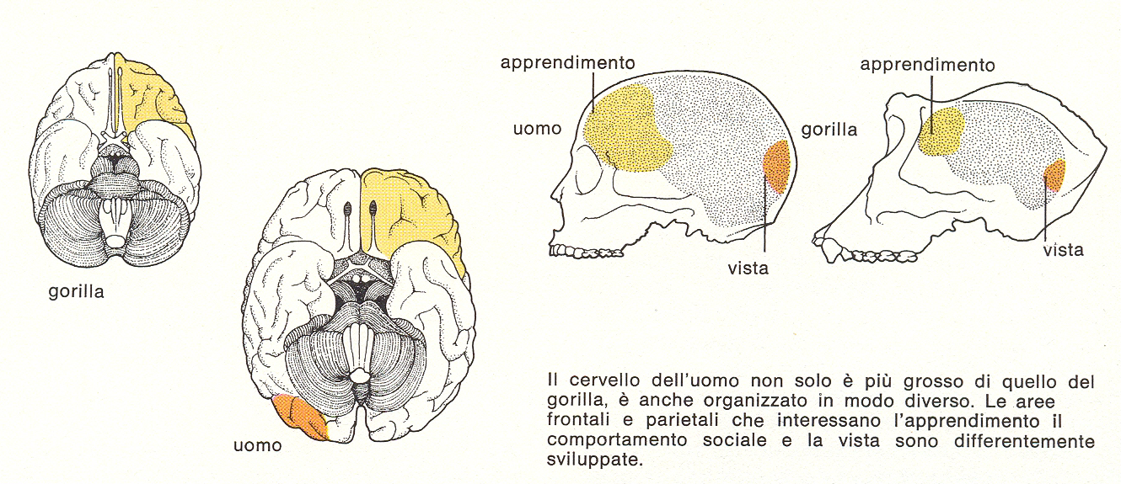
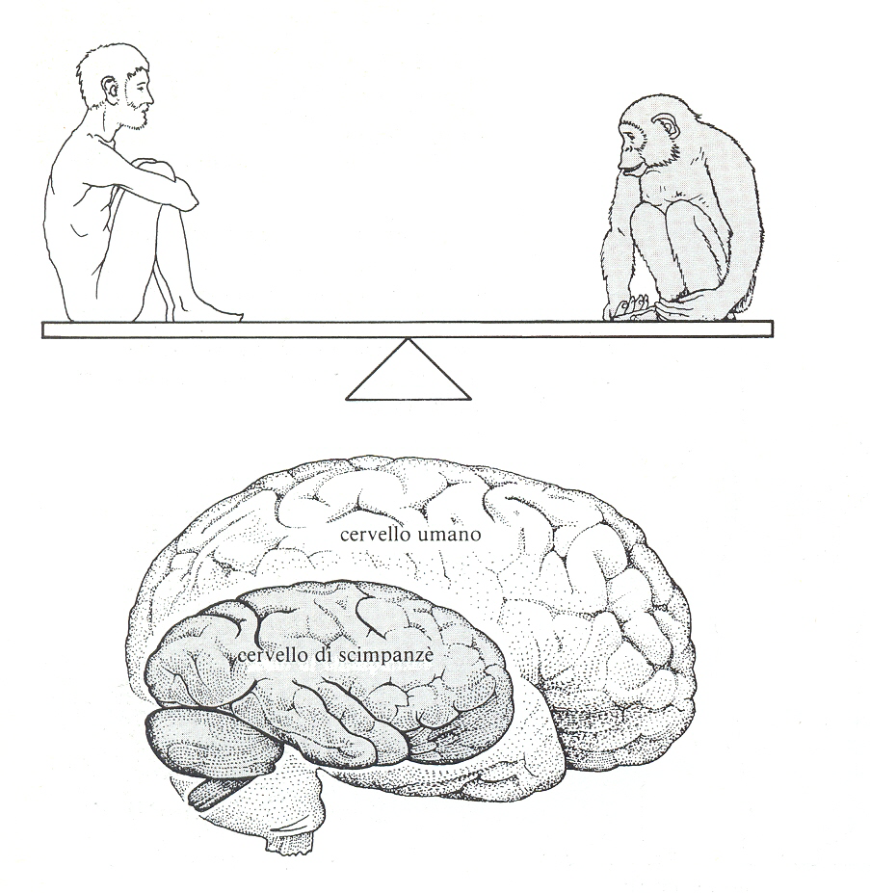

Slide 25
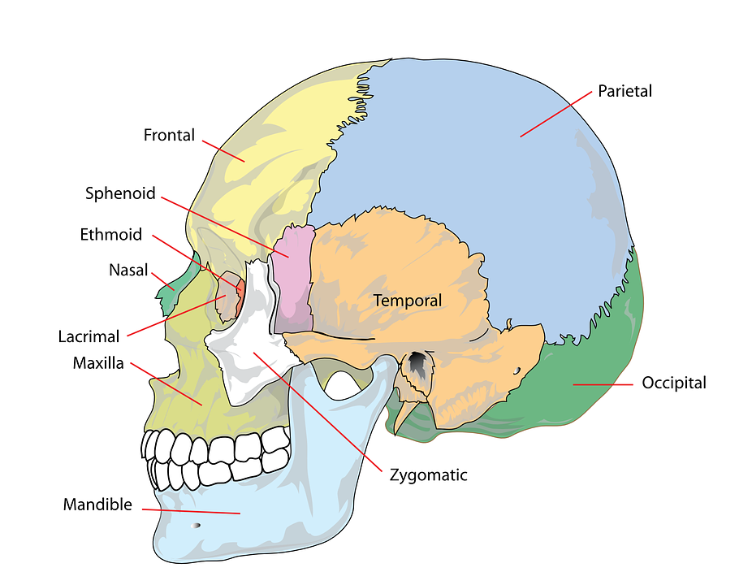

Slide 26
Aumento dimensioni e capacità del cervello
Riduzione apparato masticatore
Corporatura
gracile
Attività strumentale
Mani libere per l’uso di strumenti
Caccia attiva
trappole
charognage
Postura eretta

Slide 27
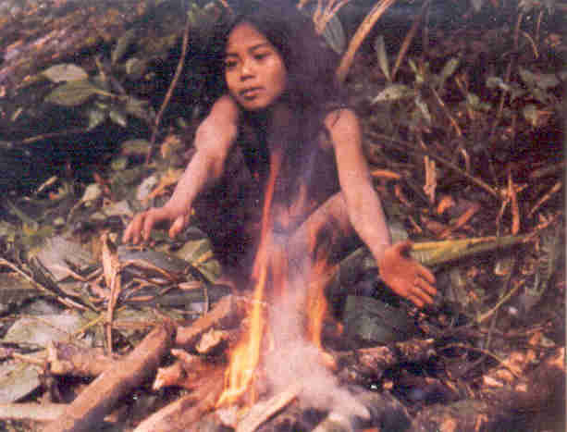
Consente di riscaldare l’ambiente in cui si vive
Consente la possibilità di colonizzare ambienti umidi e inospitali
Favorisce lo sviluppo di migliori tecniche di offesa e di difesa
ENERGIA
IL FUOCO
Sviluppa i rapporti sociali essendo un fattore di aggregazione
Induce un cambiamento nella dieta alimentare
Prolunga le ore a disposizione con la sua luce artificiale

Slide 28
Ma non ancora sufficente

Slide 29
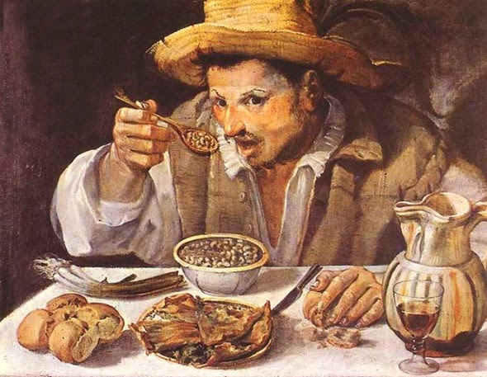
Mangiamo di tutto e impariamo a controllare la produzione di alimenti.
Così siamo al vertice della catena alimentare

Slide 30
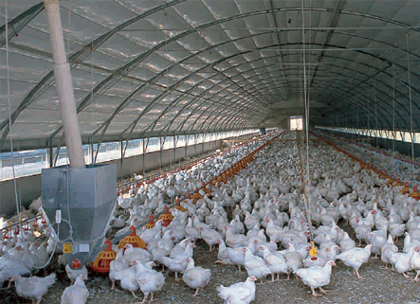
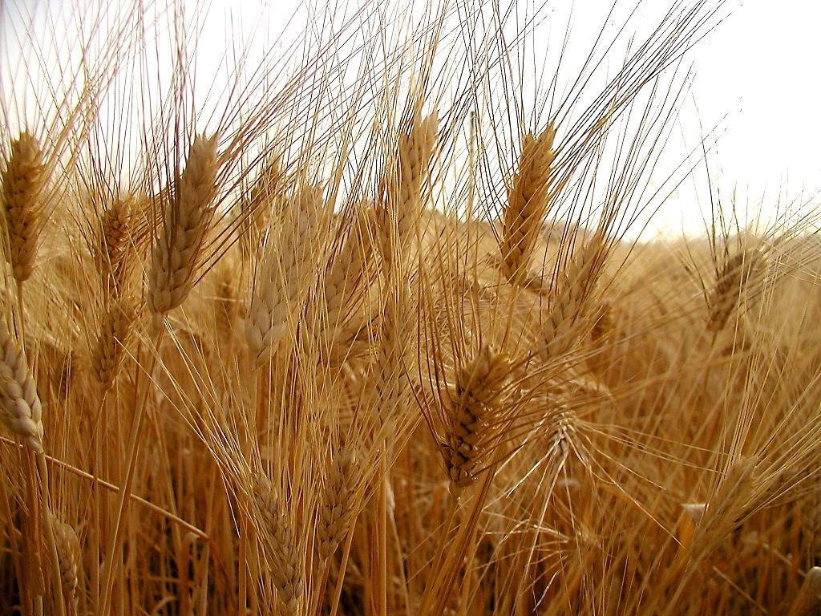
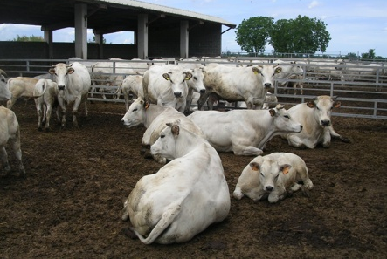
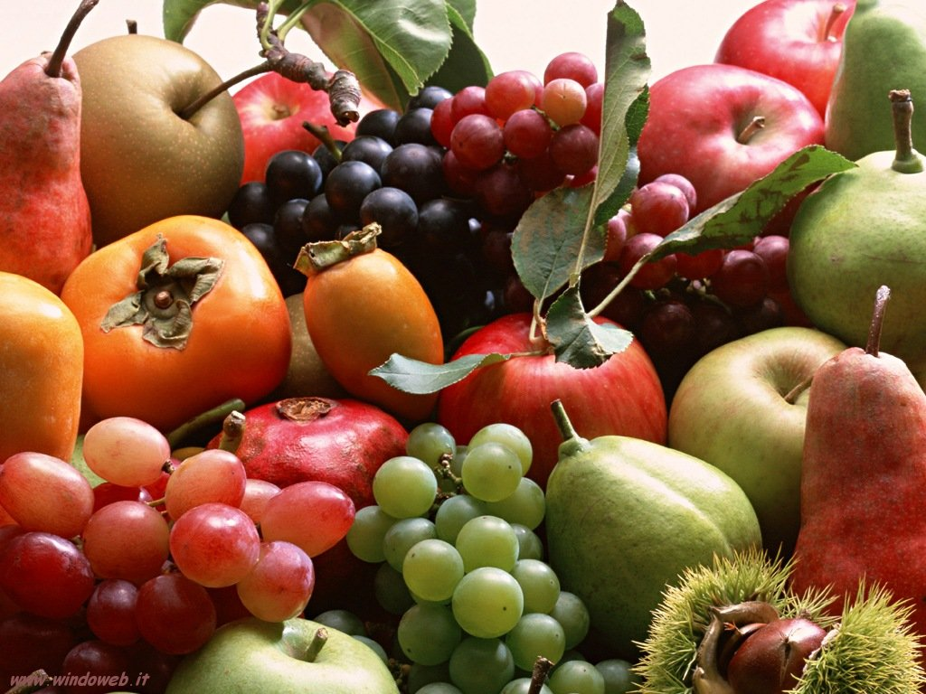

Slide 31
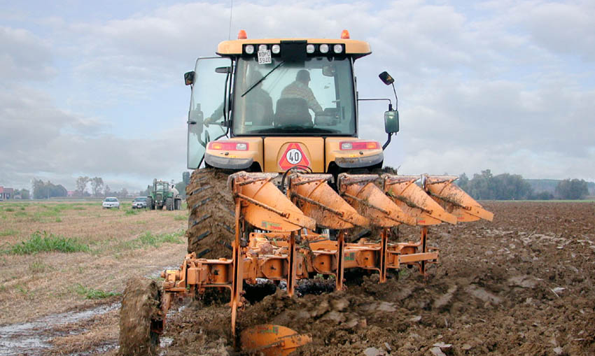
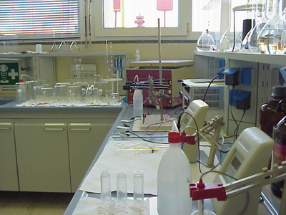
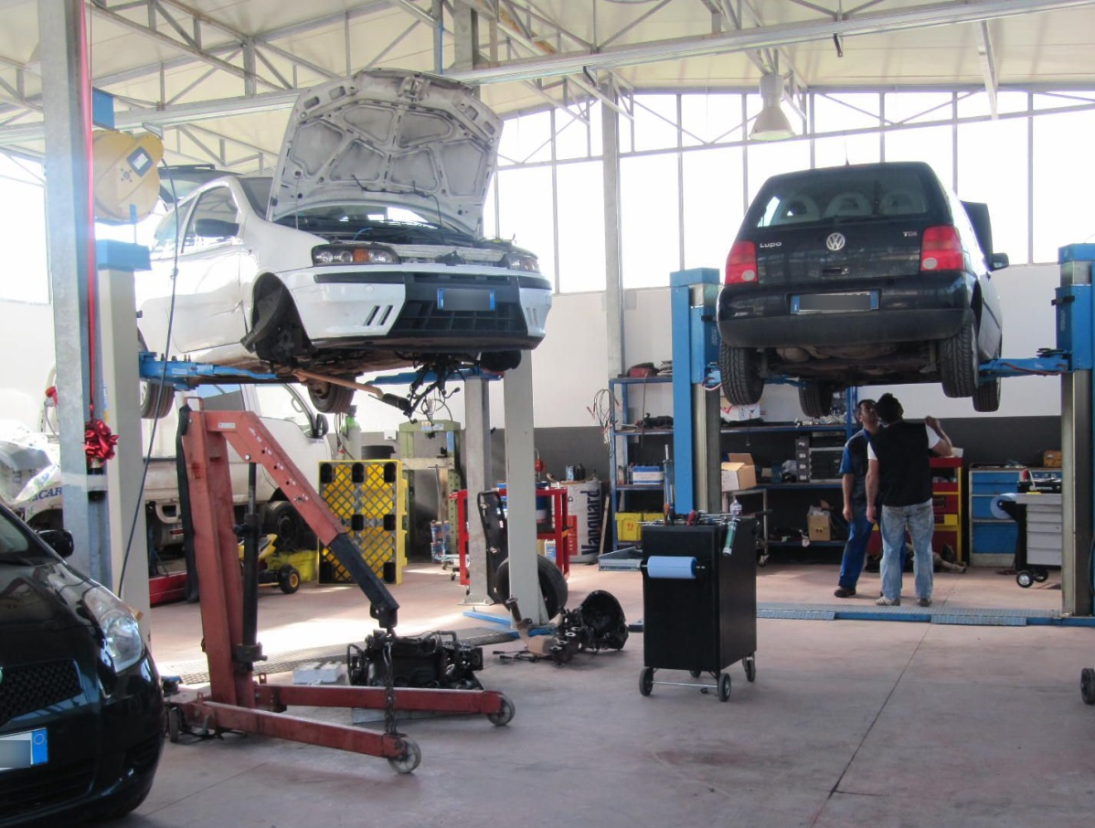
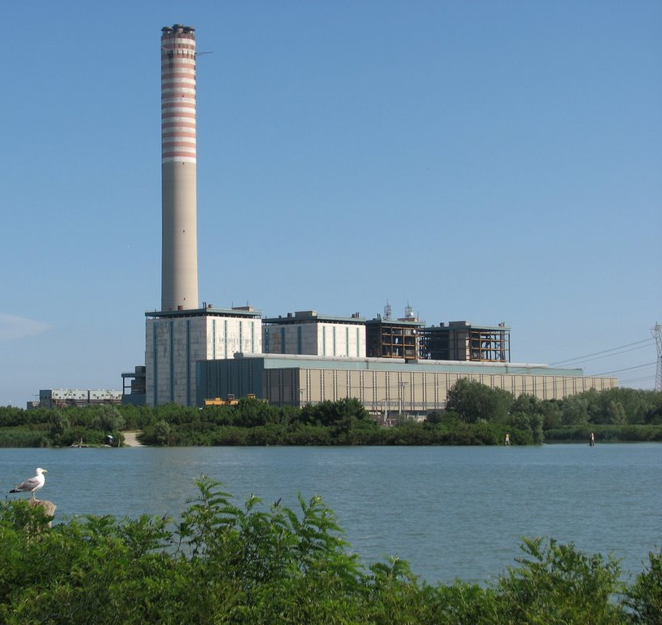

Slide 32
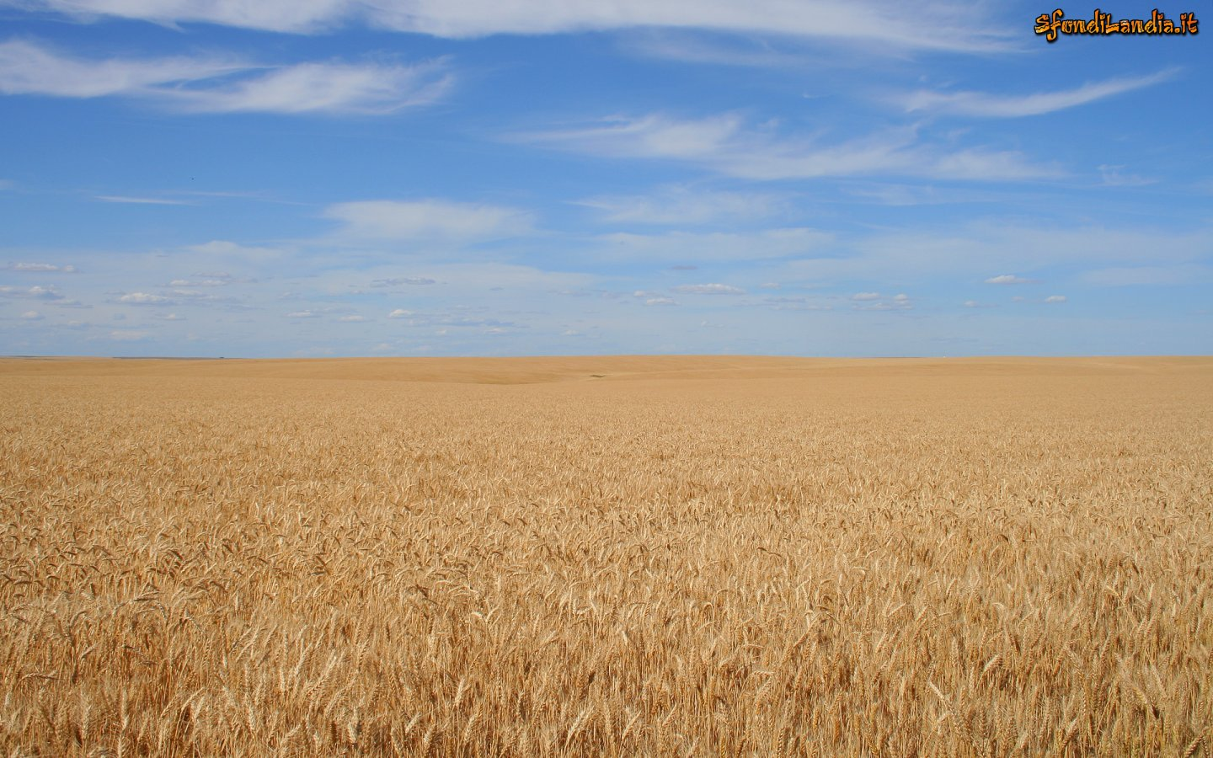

Slide 33
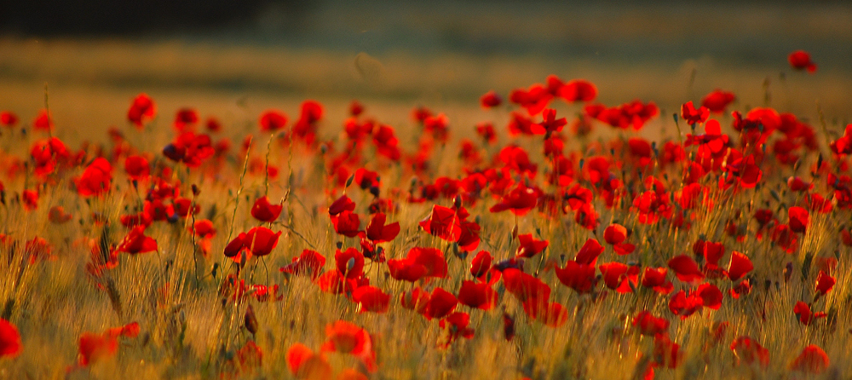

Slide 34
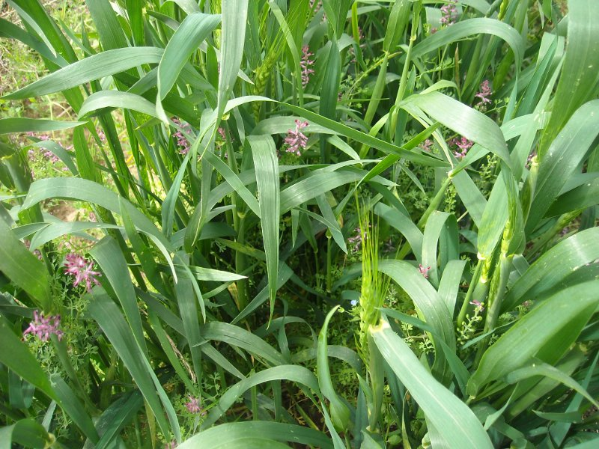

Slide 35
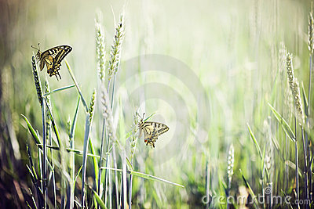

Slide 36
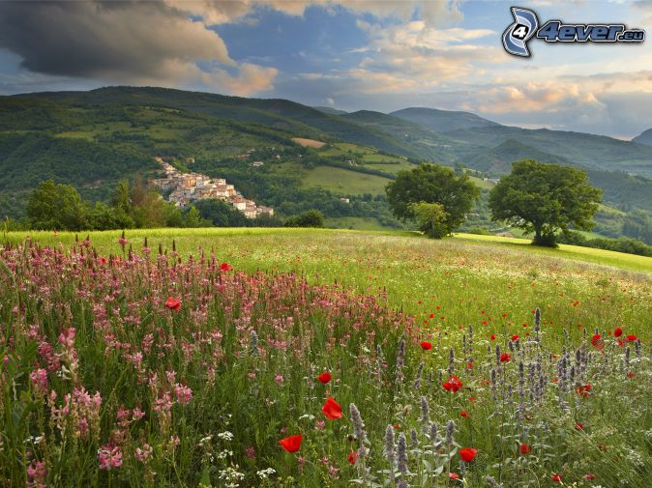

Slide 37
E impariamo ad organizzarci meglio nell’organizzazione sociale :
La solidarietà,
Il lavoro,
La garanzie sociali,
Il benessere,
La pace
Ecc.
si allunga così l’aspettativa di vita

Slide 38
ETNIA
SEGNI
Colore, forme,
costumi, decoro, simboli, ritualità, ecc.
Facilitazione dei
percorsi sociali
Assoluto
comportamentale
solidarietà sociale
morale
percorsi di identificazione e riti di iniziazione
tradizione e fissismo

Slide 39
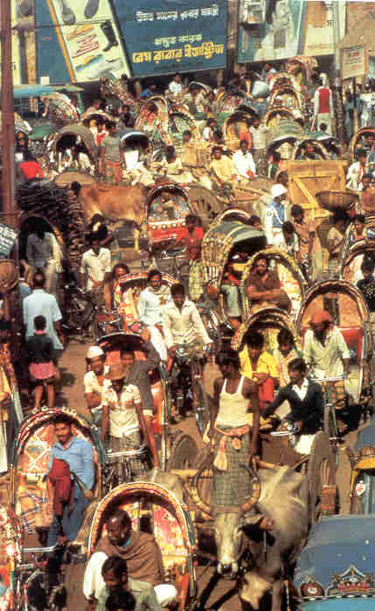
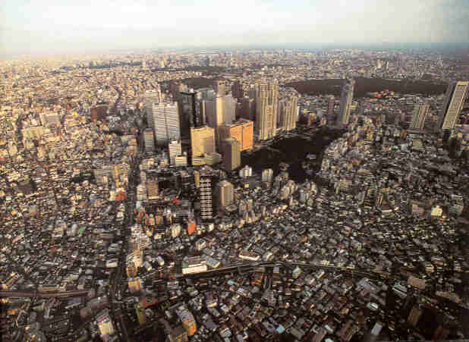
E Oggi siamo in tanti ….
e continuiamo ad aumentare …

